Slide 1
Questions autour de l’Appel à candidatures « Terrains d’expérimentation » L’évaluation des actions associatives : comment en faire l’affaire de tous, via des expérimentations en recherche participative ?
Webinaire– 9 février 2024

Slide 2
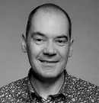
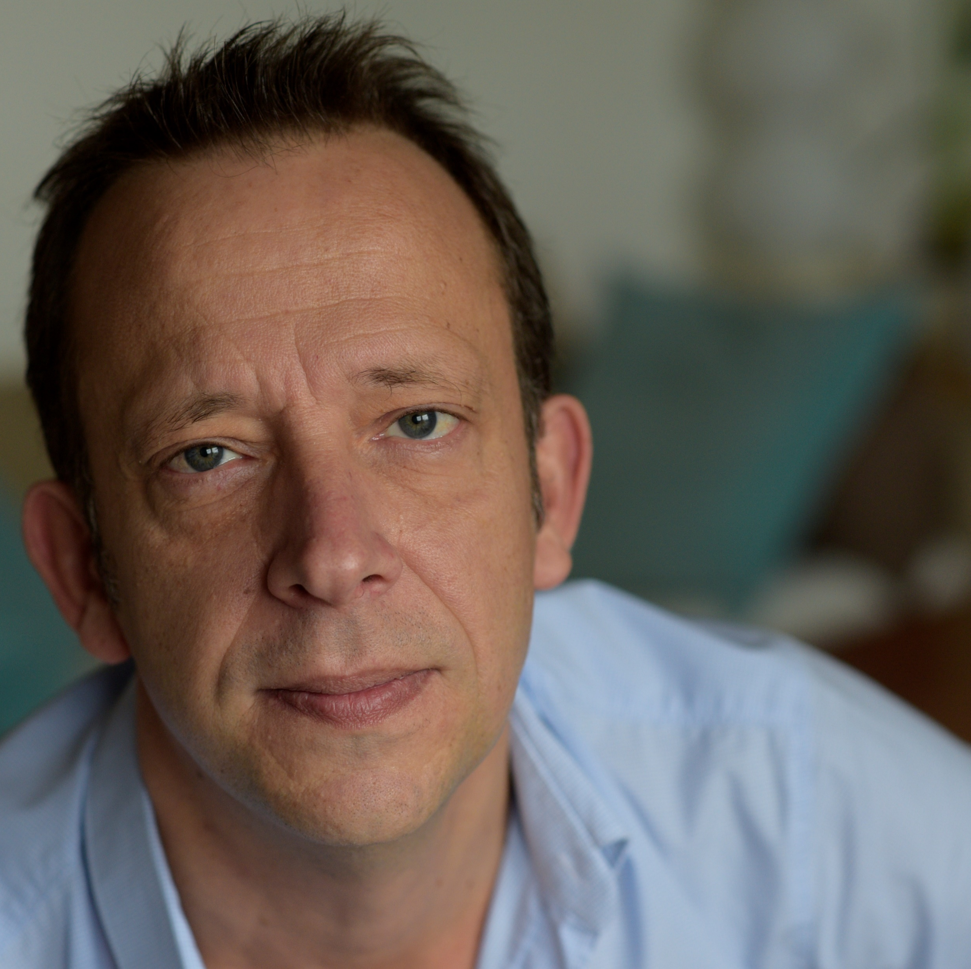
Présentation
Les commanditaires :
Patrick CHENU- Président
Floriant COVELLI - Délégué général
L’assistance à maîtrise d’ouvrage :
Pascal DESCLOS- Consultant Dirigeant
Yann-Gaël FOURQUIER- Consultant Dirigeant
Notes:
Tous les 4 – Mot d’accueil de Patrick

Slide 3
Rappel : Origine de la recherche-action autour de l’évaluation
7 années de travaux sur les modèles socio-économiques des associations de jeunesse et d’éducation populaire :
production d’un corpus scientifique et d’un outillage méthodologique à destination des associations ;
Émergence du besoin de s’emparer du sujet de l’évaluation.
=>
Notes:
Pascal

Slide 4
Raison d’être de cette recherche-action
Dépasser l’évaluation contrainte en déployant des processus évaluatifs coconstruits qui permettraient de révéler la valeur créée, en mettant en discussion les apprentissages, et en construisant collectivement des stratégies. En adoptant ce nouveau positionnement des processus évaluatifs comme démarches stratégiques et délibératives, il s’agira de chercher, notamment, à comprendre :
Comment les processus évaluatifs peuvent-il enrichir les modèles socio-économiques et mobiliser des ressources additionnelles ?
Comment des processus évaluatifs collectifs/coconstruits peuvent-il être un levier dans la mobilisation des richesses humaines et en particulier des bénévoles ?
Comment, en impliquant les « bénéficiaires/usagers » peuvent-ils mieux faire reconnaître leurs besoins, nourrir le projet associatif et permettre une adaptation de l’offre associative ?
Quelles incidences de ces nouvelles modalités d’évaluation sur les relations entre l’association et ses partenaires, en particulier ses financeurs ?
Notes:
Pascal

Slide 5
Les objectifs poursuivis à travers cette recherche-action
A travers cette ambitieuse démarche, le FONJEP souhaite impulser des travaux de recherche appliquée qui permettent d’outiller, à termes, les associations JEP et les pouvoirs publics qui les financent pour concevoir, animer et déployer des processus évaluatifs :
adaptés à leur contexte, leur situation,
respectueux de la place de chacun,
et permettant d’éclairer utilement le débat public et les décideurs quant à l’apport de l’action associative conduite.
Aucun financement de postes FONJEP, mais un financement possible au titre de la participation pendant 24 mois à l’expérimentation de processus évaluatifs coconstruits avec des équipes de recherches
Notes:
Pascal
Associations JEP : bénéficiaires d’un poste FONJEP, ou impliquées dans un dispositif de solidarité internationale

Slide 6
Quels besoins de connaissance en matière d’évaluation et de création de valeur ?
Penser les processus évaluatifs en tant que démarches stratégiques et délibératives révélatrices et productrices de valeur
Valeur vs impact
Révéler la valeur
Discuter les apprentissages
Construire collectivement des stratégies
Renforcer la connaissance des spécificités de la valeur créée par les associations
Entre Etat et marché : analyser la spécificité de la valeur créée par les associations
Mieux documenter la fonction socio-politique associative
Valoriser la capacité d’innovation associative
Renforcer l’outillage intellectuel et stratégique des associations pour un meilleur pilotage de leurs modèles socio-économiques et de leur valeur
Notes:
YG

Slide 7
La co-responsabilité des équipes de recherche et des binômes porteurs de terrain d’expérimentation
Equipe de recherche
Elaborer, expérimenter et modéliser des modalités d’évaluation méthodologiquement robustes
Binôme (Asso+fin)
+
Expérimenter les processus évaluatifs et contribuer à leur ajustement pas à pas
Elaborer, expérimenter et modéliser des modalités de participation des parties prenantes
Expérimentation :
Action(s) menée(s)
par l’association faisant l’objet de l’évaluation coconstruite
Observer et analyser les intérêts, opportunités, limites des processus évaluatifs
Capitaliser chemin-faisant sur les connaissances acquises
Assurer le transfert de connaissances aux acteurs de terrain
Identifier les apprentissages réalisés chemin faisant
Evaluer les bénéfices des processus évaluatifs expérimentés
Produire des éléments de restitution
Notes:
YG

Slide 8
5 objectifs opérationnels
La co-construction entre chercheurs et binômes
La capitalisation des acquis au fil de l’eau
Le transfert au fil de l’eau
L'évaluation des processus évaluatifs expérimentés
La délibération
Notes:
Pascal
La co-construction entre chercheurs et parties prenantes est un principe auquel le Fonjep sera particulièrement sensible de l’amont à l’aval de l’expérimentation. Il conviendra donc de proposer une approche méthodologique qui garantisse les conditions du partage et de co-élaboration à toutes les étapes du processus de l’expérimentation. Soit, une méthode qui associera les parties prenantes des terrains investigués par chacune des équipes de chercheurs participative retenues (Cf. articles 3a et 3b) et permettra de construire et d’éprouver, sur le terrain, avec les acteurs, les dispositifs/solutions méthodologiques envisagés.
La capitalisation des acquis tout au long de la démarche de recherche devra également se développer en lien étroit avec les terrains associatifs investigués, afin que la co-production de connaissances soit un levier d’émancipation des acteurs demain. L’approche de ce que l’on nomme « la valeur associative » et les évolutions des perceptions des acteurs au cours de la recherche-action (critères - indicateurs – impacts) seront régulièrement mis en lumière avec ces derniers et partagés auprès du Comité de capitalisation académique et opérationnel mis en place dans le cadre de cette démarche.
Le transfert : La transformation des acquis théoriques et méthodologiques tout au long du processus sera également recherchée afin de réaliser pas à pas des supports de transfert autoportés à destination de l’écosystème du FONJEP pour test. C’est auprès et avec les Comités de Capitalisation et de Transformation/diffusion que ce travail de transformation sera imaginé pour une exploitation future en toute autonomie des connaissances et des méthodes issues des expérimentations.
L’évaluation des processus évaluatifs expérimentés avec les parties prenantes, afin de leur permettre d’identifier ce qui leur est particulièrement utile pour s’inscrire dans un processus d’évaluation de ce type, c’est-à-dire pour participer, contribuer, construire un point de vue, délibérer.
La délibération : Les éléments de méthodologie d’évaluation devront permettre de révéler la valeur créée, de mettre en discussion les apprentissages avec l’ensemble des parties prenantes pour qu’elles soient, ensuite, en capacité de délibérer collectivement afin de statuer sur les recommandations à formuler et d’envisager les suites à leur donner.

Slide 9
Caractéristiques des projets susceptibles d’être soutenus
Postulats et principes d’action
La co-construction,
la participation des acteurs associatifs volontaires pour être « investigués, mobilisés »
le partage entre pairs
Attendus vis-à-vis des équipes de recherche
Avec le binôme ou trinôme (association et financeur(s)) apportant leur terrain
Partager une méthode et des processus axés sur la co-production de connaissances
Proposer un cadre réflexif afin de veiller à identifier et qualifier la co-production des connaissances, et de doter, le cas échéant, les parties prenantes d’une capacité d’alerte sur le process en cours en termes de fond, de forme et de dynamique.
Auprès des autres équipes de recherche
Partager régulièrement les avancées de leurs travaux tant sur le périmètre local (approche commune pour chacune des 4 équipes retenues) que sur le périmètre singulier que chacune choisira (périmètre national, régional ou départemental). Retenons que ces temps seront animés par le Fonjep.
Notes:
Pascal

Slide 10
Caractéristiques des terrains d’expérimentation
10 expérimentations répartis selon l’échelon géographique comme suit :
5 expérimentations locales (échelle communale ou intercommunale) ;
2 expérimentations départementales ;
2 expérimentations régionales ;
1 expérimentation nationale.
1 équipe de recherche interviendra auprès d’acteurs issus de deux terrains d’expérimentation :
1 terrain local + 1 terrain relevant d’un autre échelon géographique
Notes:
Pascal

Slide 11
Conditions à remplir pour candidater
Une candidature à un terrain d’expérimentation s’appuie nécessairement sur un binôme ou trinôme, composé d’un ou deux financeurs (collectivités territoriales, intercommunalités, CAF, services déconcentrés de l’Etat), et d’une association JEP bénéficiaire d’un ou plusieurs postes FONJEP ou impliquée dans un dispositif de solidarité internationale soutenu par le FONJEP.
L’association et son/ses financeurs interviennent sur le même périmètre géographique.
L’initiative de la candidature peut relever de l’un ou l’autre des membres du binôme ou trinôme, tout comme son portage.
Aucune expérience préalable en matière d’évaluation n’est requise.
Date limite de réception des dossiers complets : le 29 février 2024
Notes:
YG

Slide 12
Ce qui est attendu du binôme ou du trinôme en matière d’évaluation
Il conviendra que le binôme ou trinôme définisse le périmètre de l’évaluation envisagée à ce stade :
L’objet de l’évaluation (c’est-à-dire l’action ou le groupe d’actions retenu)
La périodicité (quelle est la période couverte par l’évaluation ?)
Les acteurs impliqués (financeurs, partenaires, gouvernance de l’association, bénévoles mobilisés, Directions/services/salarié.e.s internes à l’association mobilisés, usagers/ères).
Notes:
YG

Slide 13
Critères de sélection
Les candidatures seront évaluées sur la base des critères suivants :
Intérêt de l’objet ou des objets d’évaluation envisagé(s)
Faisabilité de l’évaluation
Besoins auxquels pourraient répondre l’expérimentation
Compatibilité de l’objet et du processus d’évaluation envisagés avec une approche expérimentale
Qualité du binôme et de son partenariat
Notes:
Pascal+ YG
Intérêt de l’objet ou des objets d’évaluation envisagé(s) (En quoi l’objet d’évaluation envisagé nécessite de mobiliser et expérimenter des processus évaluatifs coconstruits?)
Faisabilité de l’évaluation (Dans quelle mesure l’évaluation envisagée est-elle réalisable dans le respect du calendrier d’expérimentation imparti et des ressources et parties prenantes mobilisables ?)
Besoins auxquels pourraient répondre l’expérimentation (En quoi l’expérimentation et l’intervention des chercheurs est susceptible d’éclairer, d’outiller méthodologiquement le binôme candidat dans la mise en œuvre de l’évaluation envisagée ?)
Compatibilité de l’évaluation envisagée avec une approche expérimentale (Dans quelle mesure l’évaluation envisagée s’inscrit-elle dans le cadre de l’expérimentation et est en mesure d’en supporter les contraintes ?)
Qualité du binôme et du partenariat (Le binôme constitué est-il en mesure de porter conjointement son inscription dans une démarche d’expérimentation sur le champ de l’évaluation et de s’y engager pleinement ?)

Slide 14
Modalités d’installation des expérimentations
Le FONJEP retiendra, au final, 5 équipes de recherche et 10 binômes porteurs de terrains d’expérimentation.
Il conviendra d’assurer l’appariement entre équipes de recherche et terrains d’expérimentation.
Pour ce faire nous organiserons un séminaire de lancement d’une journée et demie (28 et 29 mars 2024) permettant aux équipes de recherche de :
se rencontrer entre pairs et de partager ensemble de premiers éléments de repères scientifiques et méthodologiques, dans le cadre d’une première demi-journée ;
découvrir les binômes porteurs des terrains d’expérimentation locaux, ajuster la proposition pour imaginer, coconstruire les conditions de mise en œuvre des expérimentations locales l’après-midi qui suivra ;
découvrir les binômes des terrains d’expérimentation des autres échelons géographiques et anticiper les conditions favorables à la mise en place des expérimentations sur ces périmètres (départemental ou régional ou national), cela dans le cadre de la seconde matinée.
28 mars
Après-midi
29 mars
matin
Notes:
Pascal

Slide 15
Vos questions (via la plateforme et mails) depuis le 12 janvier 2024
À propos des critères d'éligibilité et des binômes
Éléments de réponse
Est-il possible de candidater au titre d’un réseau départemental ? Ou est-il possible qu'un terrain d'expérimentation réunisse plusieurs acteurs + 1 pouvoir public financeur ?
Est-il possible de candidater avec une Cité éducative (financée par l'Etat) ?
Tentés de candidater en tant qu'association locale avec notre commune de référence. Cependant, cette commune n'est pas notre principal financeur et aucune convention financière nous lie, seulement une convention de mise à disposition (bâtiment, fluide, personnel) Est-ce suffisant pour candidater ?
Je travaille avec plusieurs structures du département dans le champ de l'éducation populaire et plus précisément avec une fondation pour mener un projet de recherche participative pour lequel j'ai déjà pu constituer une équipe de recherche.
- Doit-on être en mesure de fournir une lettre d'engagement de la part de celui-ci ?
- De présenter les interlocuteurs au Département prêts à s'impliquer ?
- Si nous avons bien compris, en participant à l’AMI, nous serions amenés à travailler avec un autre terrain de recherche, que vous seriez amené à nous faire rencontrer ?
Si une fédération départementale se positionne comme terrain d’expérimentation, alors le co-financeur est de niveau départemental
Non si le terrain d’expérimentation est un dispositif. Oui, si l’association partie prenante du dispositif est porteuse du terrain d’expérimentation avec l’un de ses financeurs (financeur structurant de l’action évaluée)
Malheureusement, non. Il est nécessaire que le financeur membre du binôme ou trinôme, soit un financeur structurant de l’action évaluée)
Aucune fondation n’est éligible à cet AMI. C’est à l’association de candidater en direct et qui va chercher le Conseil départemental comme financeur principal (rien n’empêche la fondation d’être partie prenante de l’expérimentation – mais elle ne portera pas l’équipe de recherche)
Notes:
Pascal

Slide 16
Autres questions ?
Auriez-vous d’autres questions portant
Sur la compréhension de l’Appel à candidatures et des attendus de cette recherche-action ?
Au montage du dossier ?
Notes:
Pascal

Slide 17
Rappel : Financement des expérimentations
Montant de subvention accordé
Le soutien financier accordé sous forme de subvention n’excédera pas :
Pour une association locale, départementale ou régionale : 5000 €/an, soit 10 000 € maximum pour la durée totale de la recherche-action.
Pour une association nationale : le Fonjep n’assurera aucune prise en charge financière.
Modalités de versement du soutien financier
Le versement s’effectuera de la manière suivante :
Année 1 (avril 24-mars 25) :
70% du montant total annuel de la subvention à la signature de la convention
30% en fin d’année sur présentation d’un compte-rendu d’exécution qualitatif et financier dont le modèle sera transmis par le FONJEP
Année 2 (Avril 25-Avril 26) :
80% du montant du montant total annuel de la subvention, sous réserve du versement préalable du second acompte de l’année 1
20% du montant total annuel, sur présentation d’un compte-rendu d’exécution qualitatif et financier et de la production des livrables définis dans le cadre du projet.
Ces modalités de versement seront formellement indiquées dans la convention qui liera le FONJEP et chacune des équipes de recherche, porteuses d’un projet.
Notes:
YG

Slide 18
Rubriques à renseigner dans le cadre du dossier de candidature?
Il appartient à chaque binôme (‘association / financeur(s)) de formaliser son propre document de réponse qui devra comporter les éléments suivants :
Présentation de l’association et du financeur
Description de l’action associative (ou du groupe d’actions) à évaluer
Périmètre
Calendrier
Objectifs et attendus
Difficultés/écueils éventuellement identifiés
Besoins identifiés du point de vue méthodologique, de la dynamique d’acteurs…
Ressources mobilisées par chaque membre du binôme et répartition des rôles au sein du binôme
Organisation proposée par le binôme pour piloter l’expérimentation
Antériorité en matière d’évaluation (association et financeur)
Antériorité avec des équipes de recherche (association et financeur)
Questions complémentaires :
En quoi l’évaluation envisagée nécessite-t-elle de mobiliser et d’expérimenter des processus évaluatifs coconstruits, selon vous ?
En quoi la collaboration avec une équipe de recherche, dans le cadre d’une expérimentation, est susceptible de répondre à vos attentes et besoins en matière d’évaluation ?
Notes:
YG

Slide 19
Récapitulatif des pièces à fournir pour candidater
Courriers des représentants légaux de chaque membre du binôme ou trinôme validant la candidature
Projet détaillé intégrant l’ensemble des rubriques mentionnées au point 8 de l’Appel à candidatures
Notes:
YG

Slide 20
Déroulé du processus d’Appel à candidature
Lancement Appel à candidatures
Webinaire présentation attendus
Comité Stratégique - Sélection des candidatures
Notification
Webinaire Q/R
Clôture AAC
Instruction et sélection candidatures
Ajustement et stabilisation projets de recherche
Ajustement éventuel projet de recherche
Comité Stratégique - Validation finale projets recherche
Pré-instruction dossiers (consultants)
Instruction membres C.A
Séminaire de Rencontre Chercheurs-Binômes Terrain
12 janv
9 fév
29 fév
1-6 mars
7-8 mars
11 mars
A partir du
14 mars
28-29 mars
2-12 avril
22-27 avril
20 déc 2023
Notes:
YG
Notification à partir du 13 mars
Présentation sur une page des équipes de recherche
Présentation de chaque binôme.

Slide 21
Rappel : composants du dossier de candidature
Présentation de l’association candidate
Nom de l’entité juridique porteuse de la candidature :
Adresse :
Périmètre d’intervention :
Local : ☐
Départemental : ☐
National : ☐
Responsable légal :
Nom :
Prénom :
Adresse mail :
Responsable du projet :
Nom :
Prénom :
Fonctions :
Adresse mail :
Numéro de téléphone :
Présentation du financeur associé
Nom de l’entité juridique porteuse de la candidature :
Adresse :
Périmètre d’intervention :
Local : ☐
Départemental : ☐
National : ☐
Responsable légal :
Nom :
Prénom :
Adresse mail :
Responsable du projet :
Nom :
Prénom :
Fonctions :
Adresse mail :
Numéro de téléphone :
Présentation du 2nd financeur associé
(le cas échéant)
Nom de l’entité juridique porteuse de la candidature :
Adresse :
Périmètre d’intervention :
Local : ☐
Départemental : ☐
National : ☐
Responsable légal :
Nom :
Prénom :
Adresse mail :
Responsable du projet :
Nom :
Prénom :
Fonctions :
Adresse mail :
Numéro de téléphone :
Pièces jointes au dossier de candidature (à préciser par le candidat)
Notes:
YG

Slide 22
Rappel : composants du dossier de candidature
1 / Description de l’action associative (ou du groupe d’actions) à évaluer
Périmètre
Calendrier
Objectifs et attendus
Difficultés et écueils éventuellement identifiés
Besoins identifiés du point de vue méthodologique, de la dynamique d’acteurs, etc.
Ressources mobilisées par chaque membre du binôme et répartition des rôles au sein du binôme/trinôme
Organisation proposée par le binôme/trinôme pour piloter l’expérimentation
2 / Antériorité en matière d’évaluation (association, financeur.s)
3 / Antériorité avec des équipes de recherche (association et financeur.s)
4 / Questions complémentaires :
En quoi l’évaluation envisagée nécessite-t-elle de mobiliser et d’expérimenter des processus évaluatifs coconstruits, selon vous ?
En quoi la collaboration avec une équipe de recherche, dans le cadre d’une expérimentation, est susceptible de répondre à vos attentes et besoins en matière d’évaluation ?
Notes:
YG

